Slide 1
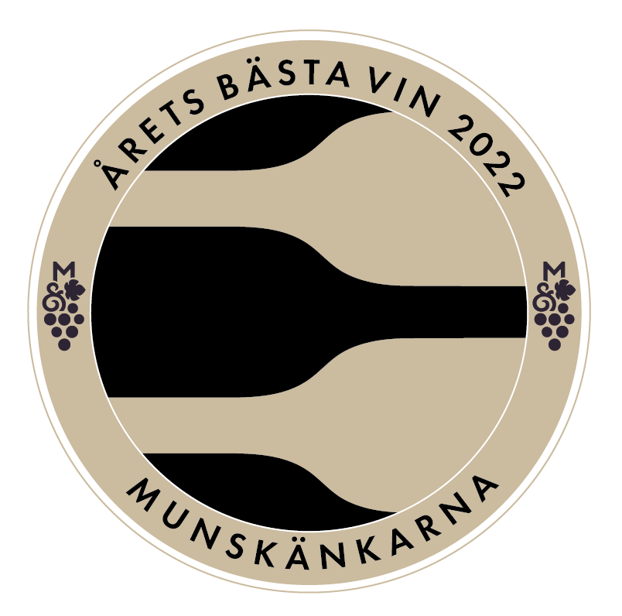
[Sektion], [Datum]
Årets Bästa vin: vitt
Photo by Andrew Taylor from Pexels

Slide 2
Antxiola
Vinfakta
Producent: Txakoli Zudugarai
Årgång: 2020
Råvaror: 100 % hondarrabi zuri
Ursprung: Baskien, Getariako Txakolina
Alkohol: 11 %
Sockerhalt: Mindre än 3 gr/l
Nr: 2618
Pris: 119 kr
Notes:
• Distriktet Getariako Txakolina eller Txakoli de Getaria, som området heter på baskiska, ligger i provinsen Gipuzkoa strax öster om Bilbao i Baskien i norra Spanien.
• Getariako Txakolina omfattar 402 hektar vinodlingar.
• Druvorna till detta vin kommer från vingåren Landarbide som ligger som mest 90 meter över havet. Vingårdarna omfattar ett till två hektar och stockarna är 15-20 år gamla.
• Familjeföretaget Txakoli Zudugarai grundades på 1980 talet och drivs idag i tredje generationen av bröderna Vicente, JºMari and Patxi Errasti.
• På egendomen odlar man druvsorterna hondarrabi zuri och hondarrabi beltza. Vinmakare är Patxi och Mikel Errasti.
• Jordmånen består av lera.
• Musten jäste 15 dagar i rostfria ståltankar vid 18-20 grader. Vinet genomgick sedan malolaktisk omvandling på samma tankar.
Karta: https://winefolly.com/deep-dive/map-of-spain-wine-regions/
FÄRG: Ljusgul färg.
DOFT: Nyanserad, något aromatisk doft med inslag av gröna äpplen, päron, mineral, örter och citron.
SMAK: Nyanserad, mycket frisk, något aromatisk smak med inslag av gröna äpplen, päron, mineral, färska örter, krusbär och citron.

Slide 3
Marqués de Riscal Organic
Vinfakta
Producent: Marqués de Riscal
Årgång: 2020
Råvaror: 100 % verdejo
Ursprung: Kastilien-León, Rueda
Alkohol: 13 %
Sockerhalt: Mindre än 3 gr/l
Nr: 6001
Pris: 89 kr
Notes:
• Rueda ligger nordväst om Madrid, vid floden Duero, i regionen Castilla y Léon.
• Druvsorten verdejo odlas framför allt i Rueda. Man tror att den ursprungligen kommer från Nordafrika och kom till Rueda på 1000-talet.
• Marqués de Riscal grundades i mitten av 1800-talet av Don Camilo Hurtado de Amézaga Marqués de Riscal. Vinfirman ligger i Alavesa, den del av Rioja som tillhör Baskien, och ägs fortfarande av ättlingar till Don Camilo. Företagets två lagringsanläggningar rymmer cirka fyra miljoner flaskor.
• Vinet har jäst på tankar av rostfritt stål och är inte fatlagrat.
FÄRG: Ljus, gul färg.
DOFT: Ungdomlig, fruktig, aromatisk doft med inslag av päron, honungsmelon, krusbär, äppelblommor och lime.
SMAK: Fruktig, något aromatisk, mycket frisk smak med inslag av päron, honungsmelon, krusbär och lime.

Slide 4
Folklore Albariño
Vinfakta
Producent: Vining
Årgång: 2021
Råvaror: 100 % albariño
Ursprung: Galicien, Rías Baixas
Alkohol: 12,5 %
Sockerhalt: Mindre än 3 gr/l
Nr: 6263
Pris: 109 kr
Notes:
• Rías Baixas ligger i provinsen Galicien i nordvästra Spanien. Området fick status som DO (Denominación de Origen) 1988 och omfattar idag cirka 3 000 hektar vinodlingar.
• Albariño odlas företrädelsevis längs atlantkusten på den Pyreneiska halvön där druvans tjocka skal är en fördel för att klara det fuktiga klimatet.
• Albariño står för 90 procent av odlingarna i Rías Baixas.
• Bakom producenten Vining står Almudena Imhof. Vinmakare är Pepe Rodríguez. Vingårdar belägna i Meis i hjärtat av Rías Baixas, ett område som med sin tydliga influens av Atlanten är känt som "Val do Salnés".
• Jordmånen består av sand, granit och kvarts. • Vinet har jäst och lagrats vid låg temperatur på rostfria ståltankar. Efter avslutad jäsning lagras det i fyra månader på sin jästfällning.
FÄRG: Ljus, gul färg.
DOFT: Fruktig, ungdomlig doft med inslag av päron, mineral, vit persika, örter och lime.
SMAK: Fruktig, mycket frisk smak med inslag av gröna äpplen, päron, örter, ananas och lime.

Slide 5
Orballo Albariño
Vinfakta
Producent: Bodegas La Val
Årgång: 2020
Råvaror: 100 % albariño
Ursprung: Galicien, Rías Baixas
Alkohol: 13 %
Sockerhalt: Mindre än 3 gr/l
Nr: 2696
Pris: 119 kr
Notes:
• Bodegas La Val grundades av José Limeres 1985. Företaget förfogar idag över 90 hektar vingårdar fördelat över fem olika egendomar i underområdena O Rosal och Condado de Tea.
• Druvorna kommer från egendomen Arantei som är en 35 ha stor plantering i hjärtat av Miño Valley-regionen. Det i regel fuktiga klimatet i Rías Baixas gör att man använder sig av en uppbindningsmetod som kallas pergola, vilket underlättar luftgenomströmningen.
• Druvorna skördas för hand.
FÄRG: Ljus, gul färg.
DOFT: Fruktig, något aromatisk doft med inslag av päron, färska örter, ananas, nektarin och lime.
SMAK: Fruktig, något aromatisk, mycket frisk smak med inslag av päron, nektarin, ananas, örter och lime.

Slide 6
Pazo Cilliero Albariño Crianza Sobre Lías
Vinfakta
Producent: Pazo Cilliero
Årgång: 2021
Råvaror: 100 % albariño
Ursprung: Galicien, Rías Baixas
Alkohol: 12,5 %
Sockerhalt: Mindre än 3 gr/l
Nr: 22382
Pris: 145 kr
Notes:
• Bodegas Pazo Cilleiro ligger i Pontevedra, Galicien. Företaget ägs och drivs av Javier Murua som har sin bas i byn Elciego, Rioja, där han även är chef för vineriet Bodegas Muriel.
• Jordmånen består av granit och kvarts.
• Druvorna skördas för hand.
• Vinet har lagrats fem månader tillsammans med sin jästfällning på ståltank.
FÄRG: Ljus, gul färg.
DOFT: Fruktig, nyanserad doft med inslag av nektarin, ananas, färska örter, gula päron och lime.
SMAK: Fruktig, mycket frisk smak med inslag av ananas, gröna äpplen, färska örter, mineral, persika och lime.

Slide 7
Terras do Cigarrón Godello
Vinfakta
Producent: Adegas Galegas
Årgång: 2019
Råvaror: 100 % godello
Ursprung: Galicien, Monterrei
Alkohol: 12,5 %
Sockerhalt: Mindre än 3 gr/l
Nr: 2346
Pris: 99 kr
Notes:
• Monterrei ligger i Galicien i nordvästra Spanien.
• Godello odlas framför allt i Valdeorras och Bierzo i Galicien, samt i Portugal där den går under namnet gouveio.
• Adegas Galegas grundades 1995 och gör vin i tre regioner i norra Spanien, bl a Monterrei.
• Druvorna kommer från flera olika vingårdar runtom i området.
• Jordmånen består av skiffer.
• Druvorna avskjälkas, krossas och jäses på temperaturkontrollerade ståltankar. Vinet vilar minst tre månader med jästfällningen på tank innan buteljering.
FÄRG: Ljusgul färg.
DOFT: Mycket fruktig, aningen blommig doft med inslag av gula päron, ananas, galiamelon och lime.
SMAK: Mycket fruktig, aningen blommig smak med inslag av gula päron, ananas, galiamelon, örter och lime.

